Slide 1


О строительстве (реконструкции), капитальном ремонте, ремонте и содержании автомобильных дорог общего пользования регионального, межмуниципального и местного
значения в Иркутской области

Slide 2

Иркутская область входит в 10 субъектов Российской Федерации по наибольшей протяженности автомобильных дорог.
Более 30 тысяч километров (31 155,5 км)
1 684 км федеральные
11 946 км региональные
17 525,5 км местные
(в нормативе 1 101 км (65%)
(в нормативе 3 903 км (33%)
(в нормативе 7 565 км (43,2%)

Slide 3
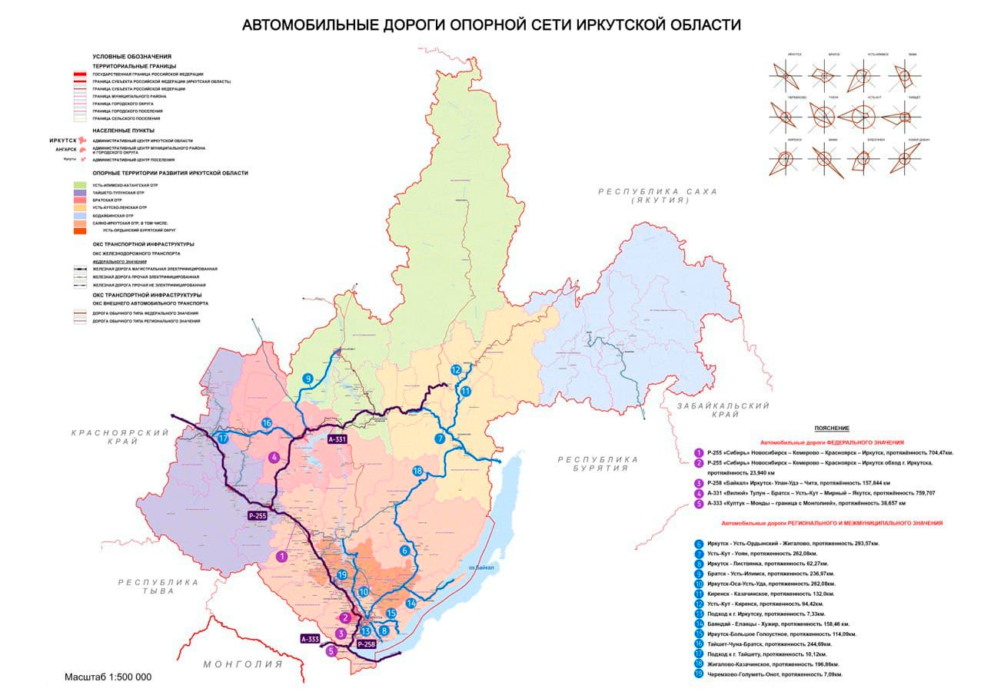

Slide 4
Для приведения автомобильных дорог в нормативное состояние необходимо:
900 175 млн руб
из них:
Региональные дороги
402 150, 00 млн руб
Местные дороги
498 025, 00 млн руб

Slide 5
  Иркутск - Усть-Ордынский – Жигалово
  Жигалово-Казачинское
  Киренск – Казачинское
  Усть-Кут - Киренск
  Усть-Кут - Уоян
  Иркутск - Листвянка
  Иркутск-Оса-Усть-Уда
  Подход к г. Иркутску
  Иркутск-Большое Голоустное
  Тайшет-Чуна-Братск
  Подход к г. Тайшету
  Братск - Усть-Илимск
  Баяндай - Еланцы - Хужир
  Черемхово-Голуметь-Онот
  Черемхово-Свирск
В 2021 году сформирован перечень автомобильных дорог, входящих в Опорную сеть Иркутской области, в который вошли следующие автомобильные дороги регионального значения
Общая протяженность составляет 2 211,076 км,
из них по результатам диагностики в нормативе находится 1109,97 км (50 %)

Slide 6
В 2022 году будет сформирована опорная сеть автомобильных дорог муниципальных образований Иркутской области
45 населенных пунктов:
городские округа, административные центры районов, поселения численностью свыше 6 тыс. человек
К июню 2022 года опорная сеть автомобильных дорог муниципальных образований Иркутской области будет полностью сформирована и утверждена распоряжением Губернатора Иркутской области.
С 2023 года будут заложены средства на приведение в нормативное состояние автомобильных дорог опорной сети путем содержания (устройство слоев износа), ремонта, капитального ремонта и реконструкции автомобильных дорог.

Slide 7
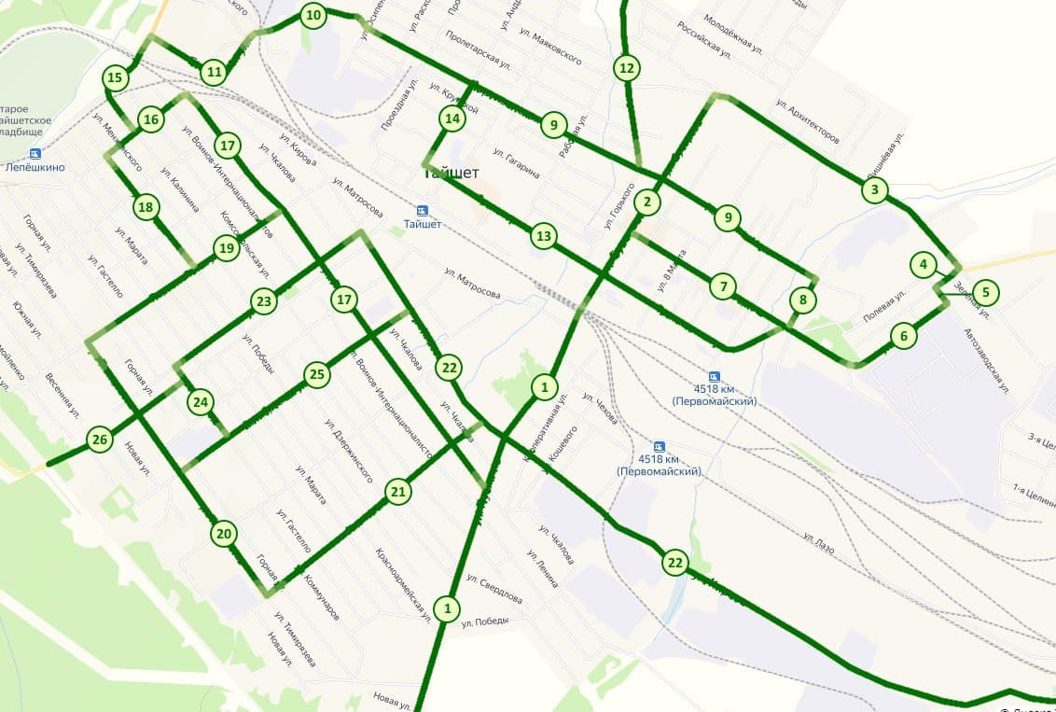
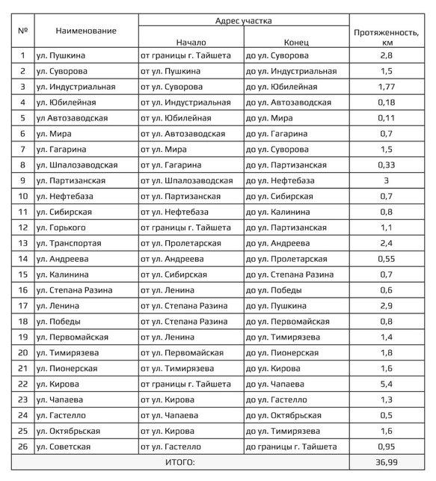
г. Тайшет
Каркас города, его основные транспортные артерии.

Slide 8

2030 год
85 % автомобильных дорог регионального значения
Опорной сети приведут в нормативное состояние.
Капитальные вложения составят 40 млрд.
85 % опорной сети автомобильных дорог общего пользования местного значения приведут в
нормативное состояние.

